Slide 1
SSR 産学戦略的研究フォーラム 平成26年度調査研究グループ 「大規模複雑な自己適応システムの 適応進化制御手法に関する調査研究」 障害事例への自己適応システムの適用例
田原 康之
電気通信大学
2015/3/31

Slide 2
内容
概要：IPA 発行の教訓集に所収の障害事例に対する、自己適応システムの適用による対策の例
障害事例「ユーザ負荷が急激に高まったためサービスが稼働停止に至る」「バックアップ切替え後、縮退運転後の性能不足」への適用例
障害事例「想定外の環境変化による制御系の誤動作」への適用例

Slide 3
障害事例「ユーザ負荷が急激に高まった ためサービスが稼働停止に至る」 「バックアップ切替え後、縮退運転後の 性能不足」への適用例

Slide 4
障害事例「ユーザ負荷が急激に高まったためサービスが稼働停止に至る」
情報処理システム高信頼化教訓集(製品・制御システム編) I-33 ページ
概要：携帯端末利用営業支援システムにおいて、高負荷時の対策漏れによりデータ滞留が発生し、サービスを断続的に停止するに至った

Slide 5
障害事例「バックアップ切替え後、縮退運転後の性能不足」
情報処理システム高信頼化教訓集(IT サービス編)
I-49 ページ
概要
稼動系と待機系により二重化された冗長化構成において、
バックアップ切替え後、滞留したトランザクションが待機系システムに一気に入るため、高負荷がかかりシステムが処理できなくなる
縮退運転時のトランザクション処理性能を十分に確認していなかったため、縮退運転に切り替えた後、たまたまピークのトランザクションが発生した結果、処理しきれずにシステムが停止する

Slide 6
対策
一般にクラウドコンピューティングにおけるオートスケール技術が有効
負荷監視機能により負荷のしきい値超過を検出
サービスを実行する単位（インスタンス）を必要な数だけ新規作成
動的負荷分散技術により新規インスタンスに負荷を配分
これも古典的な自己適応システム

Slide 7
自己適応システムを適用した対策 - P. Jamshidi 他, 2014
“Autonomic Resource Provisioning for Cloud-Based Software”, in SEAMS 2014
実際のオートスケールでは、新規作成するインスタンス数やしきい値の設定が難しい
理由：想定負荷量とコストとのトレードオフの考慮が必要、など
解決策：
ファジィ理論により、
専門家の知識を活用して、
非専門家でも容易な定性的な設定により、
適切なオートスケールを実現

Slide 8
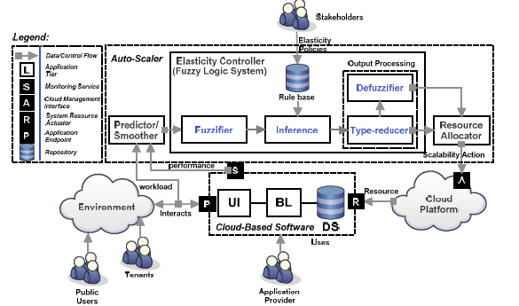
自己適応システムを適用した対策 - P. Jamshidi 他, 2014
定性的な設定：想定負荷が小・中・大、など

Slide 9
障害事例「想定外の環境 変化による制御系の 誤動作」への適用例

Slide 10
障害事例「想定外の環境変化による 制御系の誤動作」
情報処理システム高信頼化教訓集(製品・制御システム編) I-24ページ
概要
航空機の姿勢情報管理装置が想定外の大きな姿勢情報を出力し続ける事で、
自動操舵装置が誤った操作を行い急降下が発生

Slide 11
対策
起こりうる例外的状況を網羅的に列挙し、
各状況ごとに対策を検討・実施
問題点
例外的状況は無数に存在し、全てを想定するのは困難
想定できただけの状況でも、全ての対策の実施は主にコスト的に非現実的

Slide 12
自己適応システムを適用した対策 - D. D’Ippolito 他, 2014
“Hope for the Best, Prepare for the Worst: Multi-tier Control for Adaptive Systems” in ICSE 2014
環境のモデルから制御プログラムを自動合成する Controller Synthesis 技術を利用
環境のモデルは不確実性を含んでいても利用可能
←ある程度想定外の状況にも対応可能
通常の状況と想定外の状況への対応を実行中に切り替えたい→階層化

Slide 13
自己適応システムを適用した対策 - D. D’Ippolito 他, 2014
環境モデル、要求を階層的に定義する。
できる限り、上の層にある制御プログラムを使用
→使用不可なら下の層の制御プログラムに切り替え(graceful degradation)
→上の層の制御プログラムが利用可能になったら切り替え(progressive enhancement)
上の層ほど理想的な制御プログラムを生成
・・・
simulates
simulates
・・・
下の層ほど不確実性を含めた制御プログラムを生成
第4回ミーティング 論文調査結果（早稲田大担当分）より

